Slide 1
RISCV
2025년 7월 23일
Sunghyun Lee, Suhak Lee
Department of Computer Engineering

Slide 2
MPQ code
Pytorch 모델
양자화
정수 파라미터 추출
헤더 파일 생성
C 코드 생성
ex) lenet5
elderly_fall
ex) PTQ
QAT
ex) weight
input
bias
scale factor
ex) mlp_weights.h
ibex_mlp_params.h
ibex_inputs.h
ex) elderly_fall.c
lenet5_mnist.c

Slide 3
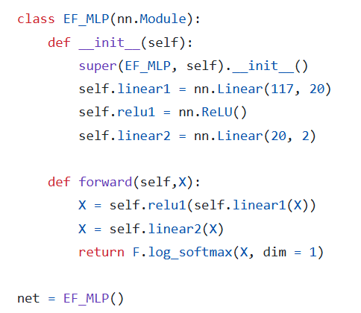
elderly_fall model
노인의 낙상 위험을 예측하는 이진 분류 문제
낙상 위험이 있는 노인(1)
낙상 위험이 없는 노인(0)
입력층: 117, 은닉층:20, 출력층: 2
모든 레이어가 2 비트 양자화

Slide 4
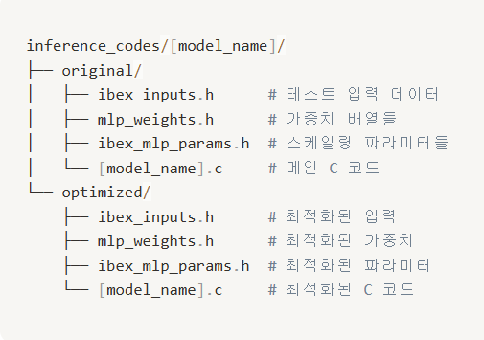
정수 파라미터 추출 & 헤더 파일 생성
original
Int형으로 양자화된 weight, input 등을 헤더 파일로 만듬
이번 모델을 weight를 2bit 양자화, input을 8bit으로 양자화 진행
optimized
양자화된 신경망 매개변수들을 RISC-V 하드웨어의 SIMD에 맞게 처리
매개변수들의 크기를 4의 배수 크기로 맞춤
매개변수들을 4의 배수씩(4개,8개,16개) 묶어서 압축

Slide 5
original를 optimized으로 변환하는 과정
mlp_weights.h -> original 폴더에서
Ibex_inputs.h -> original 폴더에서
static const int W1[20][117]= {
{ -1 0 1 -1 -1 1 -1 0 0 0 -1 -1 …. },
{ 0 -1 1 0 0 0 1 0 0 1 -1 -1 …. },
{ -1 -1 -1 0 0 0 -1 1 0 0 0 0 …. },
{ 1 -1 -1 -1 1 1 -1 0 0 0 -1 -1 …..},
….
}
static const int input[1][117] = {
{ 108 101 203 58 39 47 58 128 … } }
4개
16개
orignal를 RISC-V 하드웨어의 SIMD에 맞게 처리 => optimized
weight 크기를 4배수 크기로 맞춤
W1[20][117] -> W1[20][120]
weight가 2비트로 양자화되어 있기 때문에 16개씩 묶어서 32비트 하나로 압축
input 마찬가지로 4배수 크기로 맞춤
input[1][117] -> input[1][120]
input가 8비트로 양자화되어 있기 때문에 4개씩 묶어서 32비트 하나로 압축

Slide 6
original를 optimized으로 변환하는 과정
W1[0][0:4] = {-1 0 1 -1 }
W1[1][0:4] = { 0 -1 1 0 }
W1[2][0:4] = {-1 -1 -1 0 }
W1[3][0:4] = {1 -1 -1 -1 }
열 우선순으로 평탄화 :
W1[0][0] W1[1][0] W1[2][0] W1[3][0] W1[1][0] W1[1][1] W1[2][1] ….
{ -1 0 -1 1 0 -1 -1 …. }
def combine_values(vec):
combined_value= 0
div_s =2 # 32비트를 16개씩 나눠서 2비트
keep_lsb=3 # (1<<2) – 1 =3
for value in vec :
combined_value= (combined_value << div_s) | (value & keep_lsb)
W1[0][0]일 때 combined_value= 0000 0000 0000 0000 0000 0000 0000 0011
W1[1][0]일 때 combined_value= 0000 0000 0000 0000 0000 0000 0000 1100
W1[2][0]일 때 combined_value= 0000 0000 0000 0000 0000 0000 0011 0011
이렇게 해서 최종적으로 combined_value는 3443482563이 나옴

Slide 7
original VS optimized
mlp_weights.h -> original 폴더에서
static const int W1[20][117]= {
{ -1 0 1 -1 -1 1 -1 0 0 0 -1 -1 …. },
{ 0 -1 1 0 0 0 1 0 0 1 -1 -1 …. },
{ -1 -1 -1 0 0 0 -1 1 0 0 0 0 …. },
{ 1 -1 -1 -1 1 1 -1 0 0 0 -1 -1 …..},
….
}
3443482563
3242319620
mlp_weights.h -> optimized 폴더에서
static const int W1[5][30]= {
{3443482563, 3242319620, 1111027, 3426009280,…. },
{1057243924, 3291480307, 50711756, 1422070064,…. },
{3709095236, 1192235796, 3291561277, 3289383173,…. },
{885316849, 1148210963, 82955268, 856700101, 1136705733,…..},
….
}

Slide 8
original VS optimized
Ibex_inputs.h -> original 폴더에서
static const int input[1][117] = {
{ 108 101 203 58 39 47 58 128 … } }
1823853370
657406592
Ibex_inputs.h -> optimized폴더에서
static const int input[1][30] = {
{1823853370, 657406592, 1431201636, 1027357284… } }

Slide 9
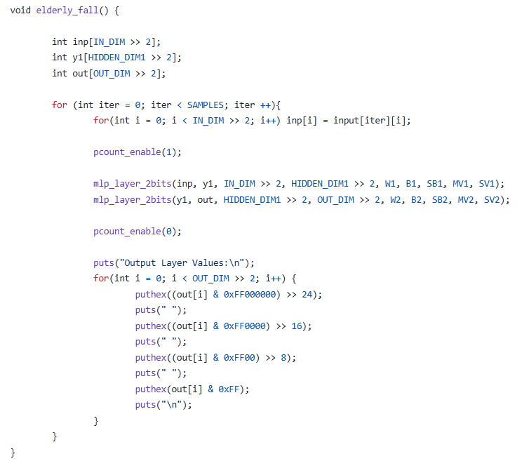
C 코드
elderly_fall.c
RISC-V의 IBEX 프로세서에서 실행될 예정
mlp_layer_2bits에서 4개의 8비트 입력값과 16개의 2비트 가중치 값을 연산

Slide 10
To do
mlp 2층 모델 어떻게 양자화했는지 분석
Ibex core 상에서 weight와 input이 어떻게 연산되는지 파악

